Slide 1
VICERRECTORADO DE INVESTIGACIÓN,
INNOVACIÓN Y TRANSFERENCIA DE
TECNOLOGÍA
CENTRO DE POSGRADOS
MAESTRÍA EN GERENCIA DE SISTEMAS
TRABAJO DE TITULACIÓN PREVIO A LA OBTENCIÓN DEL TÍTULO DE MAGÍSTER EN GERENCIA DE SISTEMAS
TEMA:“PLANIFICACIÓN ESTRATÉGICA DE TECNOLOGÍA DE LA INFORMACIÓN PARA LA EMPRESA PÚBLICA YACHAY EP”
AUTOR: ESTÉVEZ HIDALGO, JUAN CARLOS
DIRECTOR: RON EGAS, MARIO BERNABE
SANGOLQUÍ
2019

Slide 2
EMPRESA PÚBLICA YACHAY EP
Generación de la Ciudad Inteligente.
Enfoques a Zonas (Conocimiento, Económica, Agrícola, Industrial).
Planificación Estratégica 2018 – 2021
Planificación Estratégica de Tecnologías de la Información (PETI) inexistente.

Slide 3
EMPRESA PÚBLICA YACHAY EP
Objetivo General
Objetivos Específicos
Realizar la Planificación Estratégica de Tecnología de la Información para la empresa pública Yachay EP utilizando la metodología PETI.
Realizar un Diagnóstico y Análisis de la situación actual de la empresa pública Yachay EP.
Determinar el nuevo modelo de negocio de Yachay EP.
Establecer el modelo de TI, su estrategia, arquitectura de información y tecnología y la estructura de la organización.

Slide 4
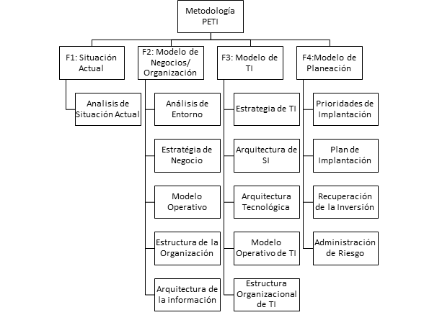
METODOLOGIA DE PLANEACIÓN ESTRATÉGICA DE TECNOLOGÍA DE INFORMACIÓN -PETI

Slide 5
FASE 1 SITUACIÓN ACTUAL
Análisis de la Situación Actual.
- Desarrollar un ecosistema abierto de innovación y emprendimiento.
- Procurar que la Ciudad del Conocimiento Yachay sea un territorio de generación de conocimiento para el país.
- Desarrollar y gestionar la Ciudad del Conocimiento Yachay con espacios urbanos que tengan estándares sostenibles, ambiental y socialmente aceptables.
- Desarrollar las condiciones que hagan sostenible a Yachay E.P.
En Tecnologías de la información el análisis levantado nos indica que la empresa cuenta tanto con un portafolio de servicios con 35 aplicaciones puestas en producción de las cuales se dividen en aplicaciones propias y aplicaciones de terceros.
- Dirección de Soporte y Operaciones Tecnológicas
- Dirección de Soluciones Informáticas y Transformación Digital
- Dirección de Telecomunicaciones, Automatización y Redes

Slide 6
FASE 2 MODELO DE NEGOCIOS – Análisis del Entorno
Factores Externos
Desarrollo de negocios de innovación y capacidades de investigación enfocadas al sector industrial/productivo
Necesidades del mercado nacional de producir bienes y servicios intensivos en I+D+i
Cambio en las políticas de priorización de planes estatales
Dependencia de otras instituciones para la aprobación
factores Internos
En la Ciudad del Conocimiento se localiza Yachay Tech
Se cuenta con equipamiento tecnológico de punta (CDT, Fab Lab, supercomputador, Data Center)
Territorio Yachay cuenta con una zona agroclimática
Inestabilidad del financiamiento público para las siguientes fases del Proyecto (2018-2045).

Slide 7
FASE 2 MODELO DE NEGOCIOS – Estrategias de Negocio
Estrategia 1.- Planificar e implementar proyectos innovadores para la ciudad del conocimiento.
Estrategia 2.- Proveer de servicios que cumplan con estándares internacionales y que obedezcan a una estrategia de crecimiento sostenible y sustentable.
Estrategia 3.- Mejorar la gestión de los procesos internos para realizar un trabajo eficiente y eficaz en el cumplimiento satisfactorio de los proyectos y servicios.

Slide 8
FASE 2 MODELO DE NEGOCIOS – Modelo Operativo
Estrategia 1.- Planificar e implementar proyectos tecnológicos e innovadores para la ciudad del conocimiento.
Solicitudes de implementación de proyectos
Estrategia 2.- Proveer de servicios que cumplan con estándares internacionales y que obedezcan a una estrategia de crecimiento sostenible y sustentable.
Solicitudes de creación o actualización de servicios
Estrategia 3.- Mejorar la gestión de los procesos internos para realizar un trabajo eficiente y eficaz en el cumplimiento satisfactorio de los proyectos y servicios tecnológicos.
Requerimiento para la gestión de procesos internos
Planificación de diseño
Desarrollo de diseño
Aseguramiento y control de calidad del diseño
Emisión informe técnico, análisis y diseño de proyectos de transformación
Solución estándares
Manuales de la solución
Resultados de pruebas aplicadas
Certificación de la solución
Informe Técnico
Proyectos de Ejecución
Requerimientos de Soporte
Elaboración de procedimientos de servicios solicitados
Gestión de soporte de servicios
Gestión de operaciones
Normas de procedimientos aprobados
Informes de atención de estándares
Levantamientos de catálogo de proyectos que cumplen con estándares establecidos
Registro de configuraciones y eventos
Informes de disponibilidad
Identificación de necesidades de soluciones y análisis de procesos
Planificación y acompañamiento de procesos internos
Supervisar y validar procesos de mejora
Integrar los procesos en modelos de mejora continua
Requerimientos de procesos atendidos
Informes técnicos
Catálogo de procesos optimizados.
Notes:
Procesos

Slide 9
FASE 2 MODELO DE NEGOCIOS – Estructura Organizacional

Slide 10
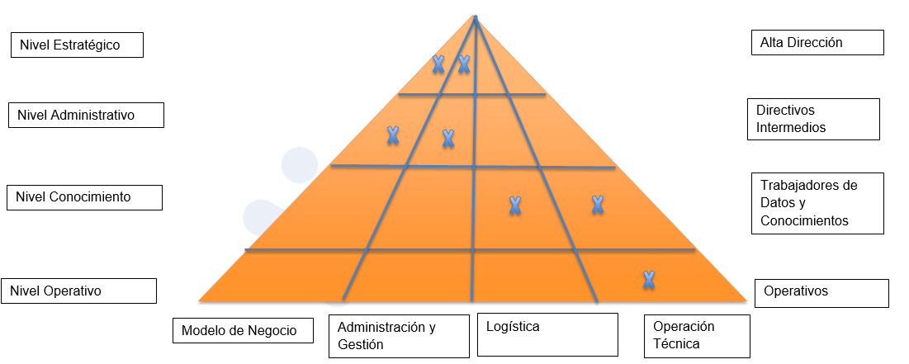
FASE 2 MODELO DE NEGOCIOS – Arquitectura de la Información

Slide 11
FASE 3 MODELO DE TI – Estrategia de TI
Incluir tecnología en los proyectos innovadores de la ciudad del conocimiento.
Implementar una plataforma de cursos de capacitación en áreas tecnológicas actuales y necesarias dentro del ámbito laboral y realidad que la organización necesita.
Proveer de servicios tecnológicos que cumplan con estándares internacionales..
Implementar el proceso de migración de modelos de comunicación, con equipos administrables en cascada, para tener un óptimo manejo y conocimiento de los recursos.
Brindar servicios tecnológicos para mejorar la gestión de procesos internos.
Implementar un Sistema Informático de Gestión en las áreas de: Recursos Humanos, Planificación y Servicios de la Ciudad. Deben estar integradas entre sí y accesibles por medio de Internet.
Generar una Página web institucional que permita tener al tanto de las actividades de la organización a todo el personal, como también, puedan acceder a todos los servicios brindados por medio de la intranet.

Slide 12
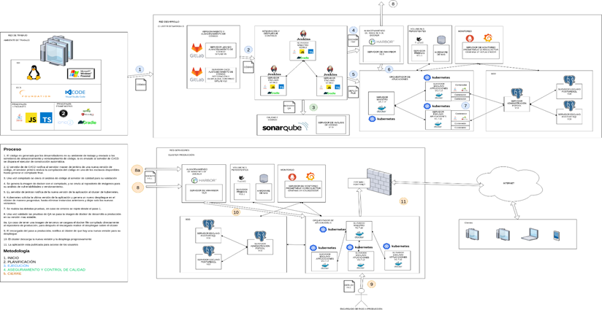
FASE 3 MODELO DE TI – Arquitectura de SI

Slide 13
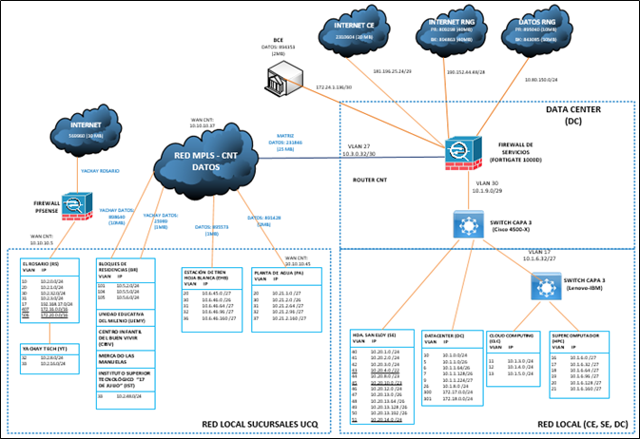
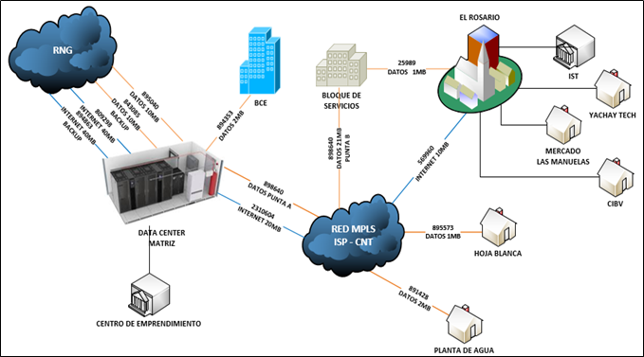
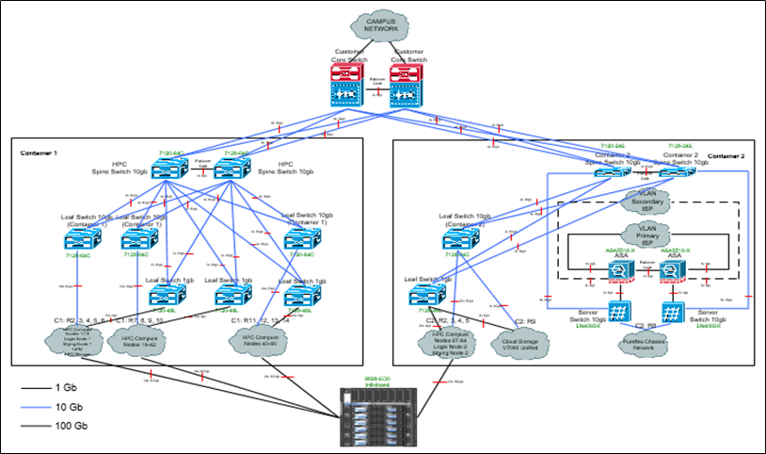
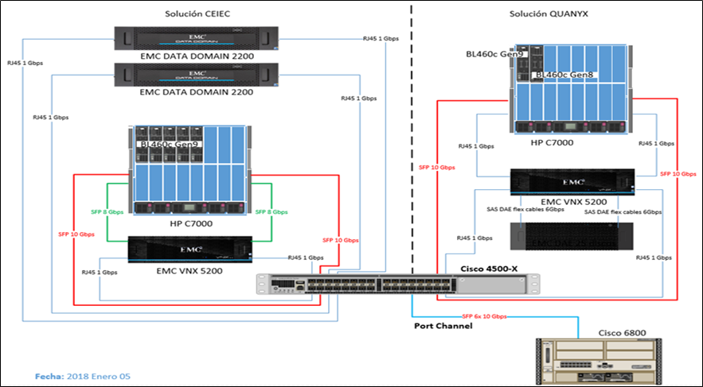
FASE 3 MODELO DE TI – Arquitectura Tecnológica

Slide 14
FASE 3 MODELO DE TI – Modelo Operativo TI
Implementar una plataforma de cursos de capacitación en áreas tecnológicas actuales y necesarias dentro del ámbito laboral y realidad que la organización necesita.
Realizar un estudio de las plataformas educacionales vigentes y open source más accesibles para el manejo de la plataforma.
Implementar el proceso de migración de modelos de comunicación, con equipos administrables en cascada, para tener un óptimo manejo y conocimiento de los recursos.
Realizar un estudio de las arquitecturas actuales.
Implementar un Sistema Informático de Gestión en las áreas de: Recursos Humanos, Planificación y Servicios de la Ciudad. Deben estar integradas entre sí y accesibles por medio de Internet.
Levantamiento de requerimientos (Historias de Usuario) por cada área de necesidad de la organización
Generar una Página web institucional que permita tener al tanto de las actividades de la organización a todo el personal, como también, puedan acceder a todos los servicios brindados por medio de la intranet.
Levantamiento de requerimientos (Historias de Usuario) del sistema requerido.
Levantamiento de temarios del curso
Generación de recursos audiovisuales.
Generación de recursos textuales
Administración de la plataforma
Gestión de recursos de la plataforma
Gestión de app móvil de la plataforma.
Identificar estándares internacionales para adaptabilidad al cambio
Revisar procesos de integración y factibilidad de migración
Identificar el impacto del cambio de infraestructura.
Planificar el proceso de migración.
Verificación de procesos modificados.
Estimación de esfuerzo y tiempos de trabajo
Integración a repositorios actualizados
Diseño de propuesta.
Desarrollo y entrega iterada de avances de trabajo.
Reuniones de revisión y entrega de productos
Verificación de procesos e integración de áreas.
Administración de usuarios.
Gestión de mejora.
Levantamiento de requerimientos (Historias de Usuario)
Estimación de esfuerzo y tiempos de trabajo
Integración a repositorios actualizados
Diseño de propuesta.
Desarrollo y entrega iterada de avances de trabajo.
Reuniones de revisión y entrega de productos
Verificación de procesos
Administración de usuarios.
Gestión de mejora.
Notes:
Procesos

Slide 15
FASE 3 MODELO DE TI – Estructura Organizacional de TI
Notes:
La EO se realiza en base a los procesos.

Slide 16
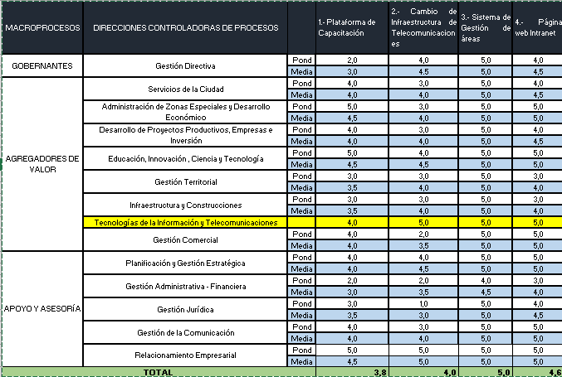
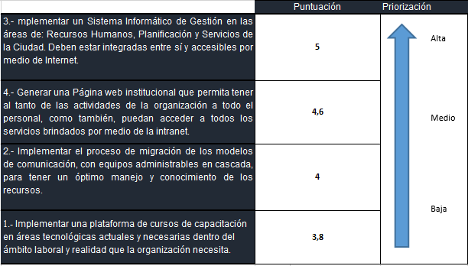
FASE 4 MODELO DE PLANEACIÓN – Prioridades de Implantación
Notes:
Priorización matriz de holmes

Slide 17
FASE 4 MODELO DE PLANEACIÓN – Plan de Implantación
Notes:
No hablar del diagrama de Gannt

Slide 18
FASE 4 MODELO DE PLANEACIÓN – Recuperación de la Inversión
Proyecto 1:Sistema de Gestión de Áreas
Proyecto 2: Página Web - Intranet
Proyecto 3: Cambio de Infraestructura de Telecomunicaciones
Proyecto 4: Plataforma de Capacitaciones

Slide 19
FASE 4 MODELO DE PLANEACIÓN – Administración de Riesgos
Riesgo en Servidores: Luz (lz), Actualizaciones(ac), Errores Humanos(eh) y Virus(vr).
Riesgo de Software: Virus(vr), Actualizaciones(ac), Errores Humanos(eh) y Versionamiento (ver).
Riesgo de Información: Integridad(in), Disponibilidad(di) y Confidencialidad(co).
Riesgo de Comunicación: Luz(lz), Actualizaciones(ac) y Errores humanos(eh).

Slide 20
Informes de Entrega
Altas Direcciones
Gerencia de Planificación
Informe Ejecutivo(Enfoque en la Estrategias)
Altas Direcciones
Gerencia de Planificación
Gerencia de Tecnología
Capacitación de Líderes de Áreas.
Informe Detallado (Total de Trabajo)

Slide 21
CONCLUSIONES
La empresa Pública Yachay EP se encuentra afectada actualmente por factores importantes que muestran un futuro incierto que afecta al negocio de la organización.
El presente trabajo ha obligado a definir un modelo de negocio a la empresa Yachay EP durante el transcurso de la planificación.
Es importante que la Planificación Estratégica de TI se encuentre alineada no solo con los objetivos, sino también con los tiempos de cumplimiento de la Planificación Estratégica de la organización.
El modelo PETI es un modelo complejo para ser aplicado, sin embargo es muy completo y permite la alineación efectiva de los objetivos de TI con los objetivos del negocio, como se ha comprobado en el presente ejercicio.
Se ha logrado presentar un plan de TI coherente con las expectativas de la organización actualmente.

Slide 22
RECOMENDACIONES
Es importante analizar en forma permanente, los riesgos a los que se encuentra expuesta la organización en el ambiente político-económico.
Debe implantarse el modelo de negocio a la empresa Yachay EP definido durante el transcurso de la planificación.
Verificar el cumplimiento coordinado de los objetivos de TI con los objetivos de negocio de la Planificación Estratégica de la organización.
Aplicar de manera más frecuente el modelo PETI, a pesar de ser un modelo complejo.
Actualizar el PETI periódicamente en relación al tiempo de vigencia de la Planificación Estratégica de la organización.

Slide 23
GRACIAS

